Slide 1

내 눈!
201311248정호연
201411108김한동
201510997김경문
201511051임상균
임베디드소프트웨어 2
Notes:
http://minheeblog.tistory.com/category/PPT

Slide 2
CONTENTS
01 02 03 04
서론
설계
시연
결론
블루라이트 필터
아이디어 및 개념적 설계
기술적 설계
그래픽 설계
데이터 설계
시연
의미
임베디드소프트웨어 2
Notes:
http://minheeblog.tistory.com/category/PPT

Slide 3
서론
블루라이트 필터란?
블루라이트 필터의 단점
새로운 눈 보호 방법 고안
Notes:
http://minheeblog.tistory.com/category/PPT

Slide 4
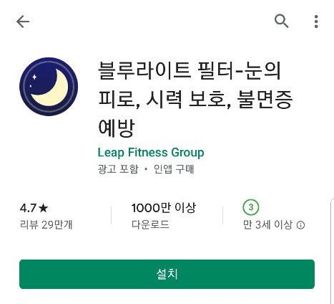
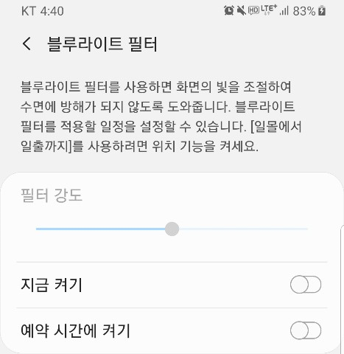
임베디드소프트웨어2
01
“ ”
블루라이트 필터
Google Play에 등록된 블루라이트 차단 어플의 다운로드 수 1000만 이상
안드로이드 OS에 자체적인 필터 기능 제공
Notes:
http://minheeblog.tistory.com/category/PPT

Slide 5
임베디드소프트웨어2
01
“ ”
블루라이트 필터 단점
노란색 화면
청색을 줄이면서 상대적으로 녹색과 적색값이 청색보다 높아지게 되면서 화면이 전체적으로 노란색을 띄게 됨
실질적인 시력저하 예방효과 부족
사용자는 스마트폰 사용 시 평소보다 눈을 덜 깜빡이는 모습을 볼 수 있는데
이것은 안구건조증과 시력저하에 큰 영향을 미침.
Notes:
http://minheeblog.tistory.com/category/PPT

Slide 6
임베디드소프트웨어2
01
“ ”
새로운 방향 제시
개선 목표
화면이 노란색이 되는 것을 방지하고 사용자가 눈을 깜빡이도록 유도
개발 방향
핸드폰 화면 중간에 검은 화면을 순간적으로 넣어
사용자의 눈의 깜빡임을 유도하는 것을 목적으로 개발을 진행
Notes:
http://minheeblog.tistory.com/category/PPT

Slide 7
임베디드소프트웨어2
01
Notes:
http://minheeblog.tistory.com/category/PPT

Slide 8
설계
아이디어 및 개념적 설계
기술적 설계
그래픽 설계
데이터 설계
Notes:
http://minheeblog.tistory.com/category/PPT

Slide 9
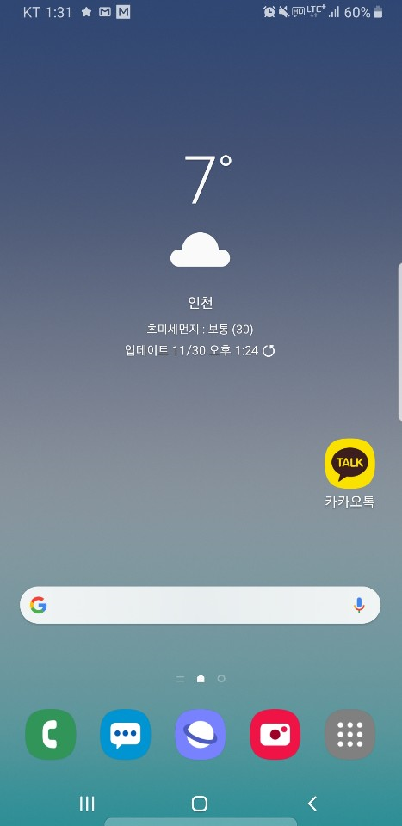
임베디드소프트웨어2
01
설계
1) 아이디어 및 개념적 설계
Notes:
http://minheeblog.tistory.com/category/PPT

Slide 10
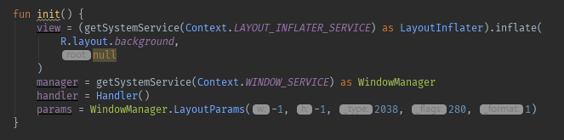
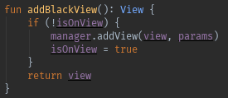
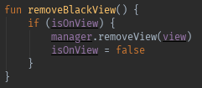

임베디드소프트웨어2
02
설계
2) 기술적 설계
NormalService.kt
Background.xml
Notes:
http://minheeblog.tistory.com/category/PPT

Slide 11
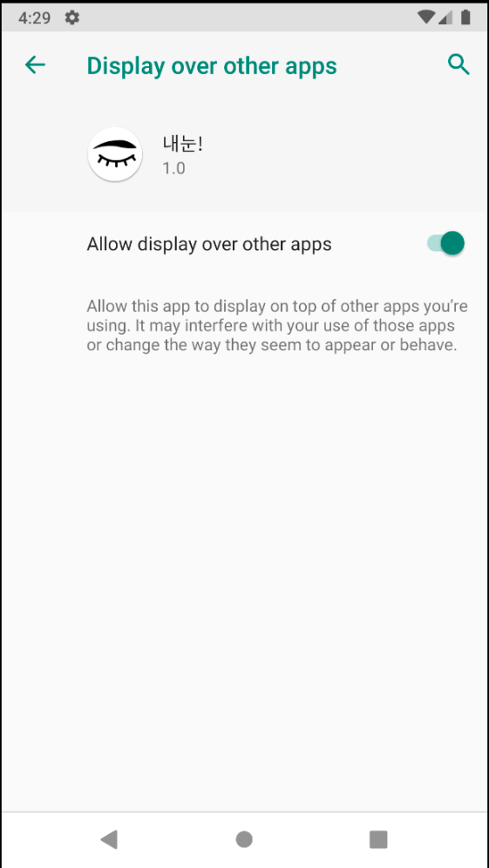
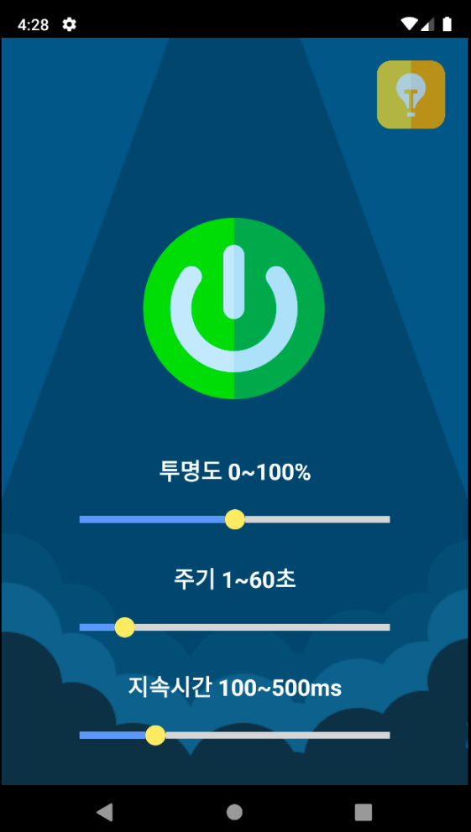
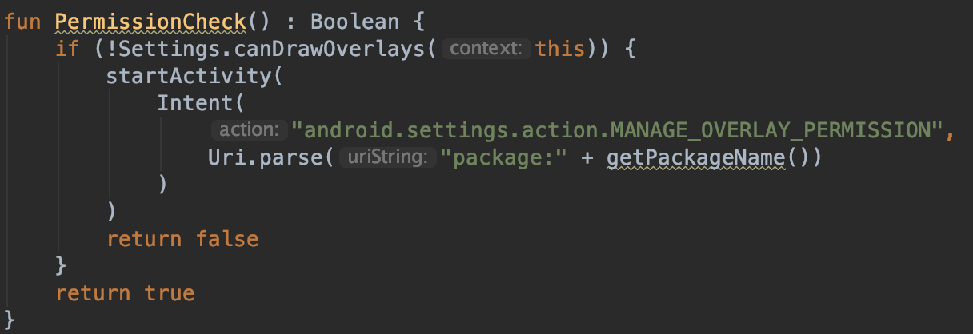
임베디드소프트웨어2
02
설계
2) 기술적 설계
MainActivity.kt
Notes:
실행 버튼을 클릭 할 때 백그라운드에서 실행할 수 있는 권한을 확인하고, 권한 설정 이후에 실행이 들어갑니다.

Slide 12
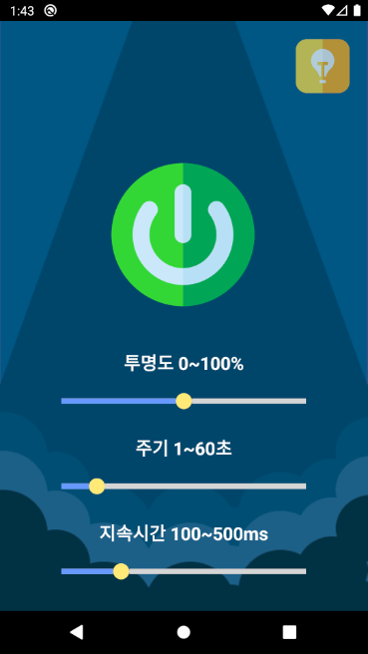
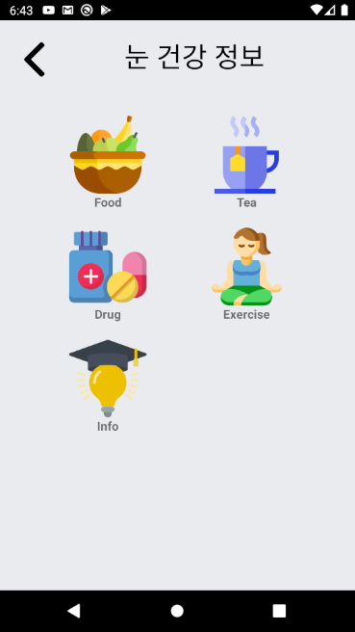
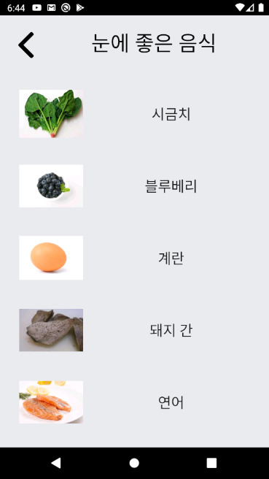
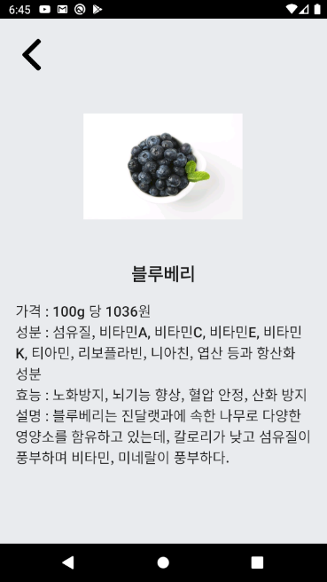
임베디드소프트웨어2
02
설계
3) 그래픽 설계
NormalService.kt
Notes:
http://minheeblog.tistory.com/category/PPT

Slide 13
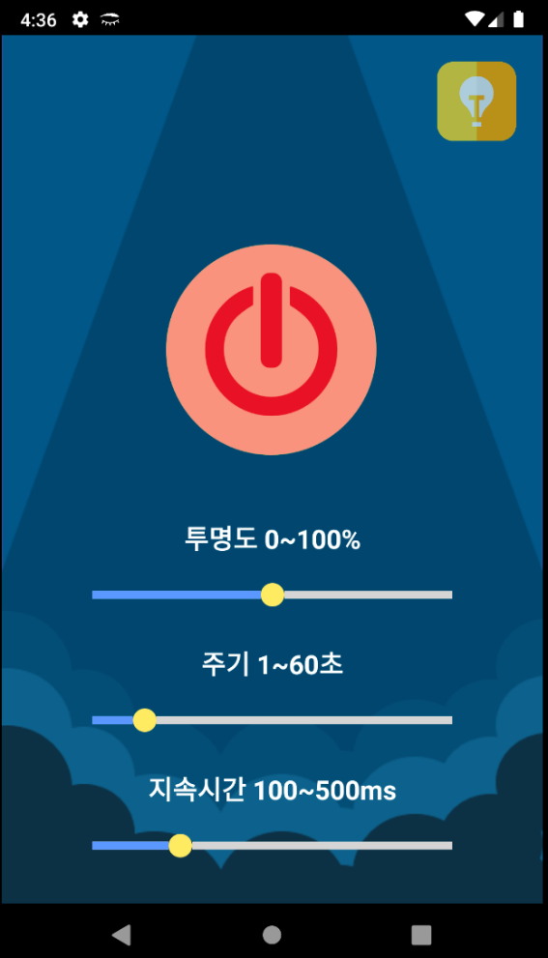
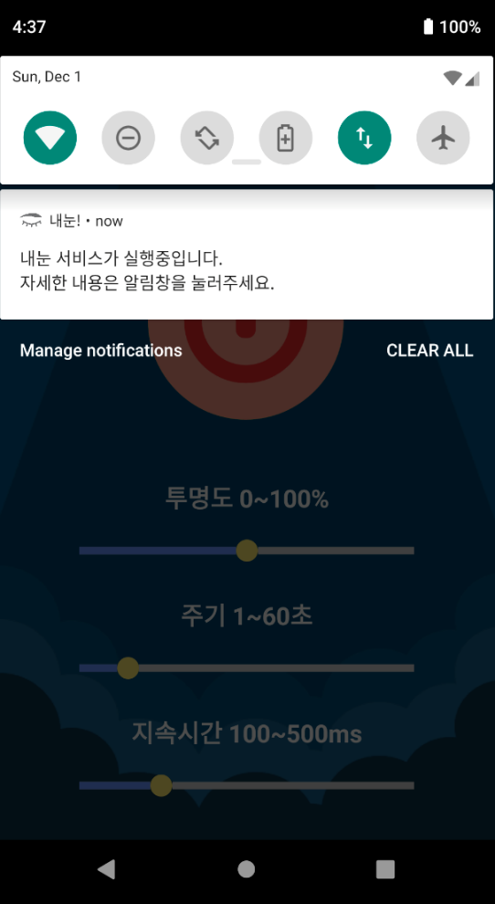
임베디드소프트웨어2
02
설계
3) 그래픽 설계
Notes:
권한 설정 후 SeekBar를 사용해서 서비스 실행 환경 설정을 할 수 있습니다. 실행 시 버튼의 모양이 바뀌며 3초 후 어플리케이션을 종료합니다. 서비스는 계속 실행됩니다.
Notification을 통해 앱 종료 후에도 서비스가 실행되고 있음을 확인할 수 있습니다. Notification을 눌러 서비스를 앱을 이용하거나 서비스를 종료할 수 있습니다.

Slide 14
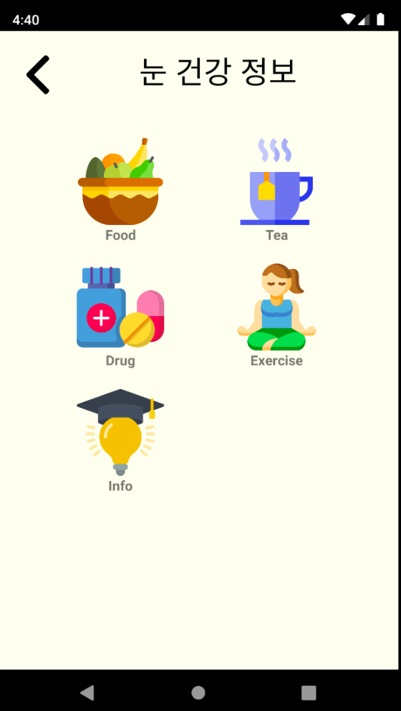
임베디드소프트웨어2
02
설계
3) 그래픽 설계
Notes:
우측 상단 1시 방향 버튼을 통해 눈 건강 정보를 얻을 수 있는 화면으로 이동가능합니다. 눈 건강 정보에서 뒤로가기 버튼을 클릭할 경우 다시 메인 화면으로 나올 수 있습니다.

Slide 15
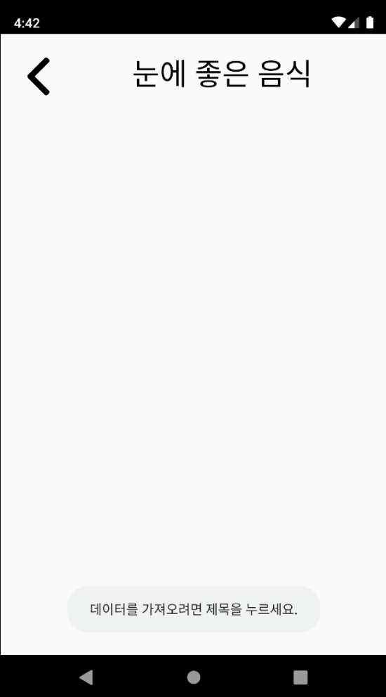
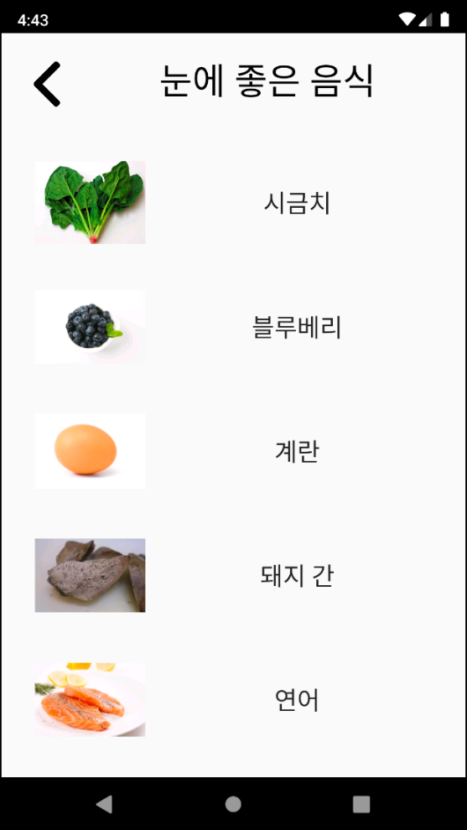
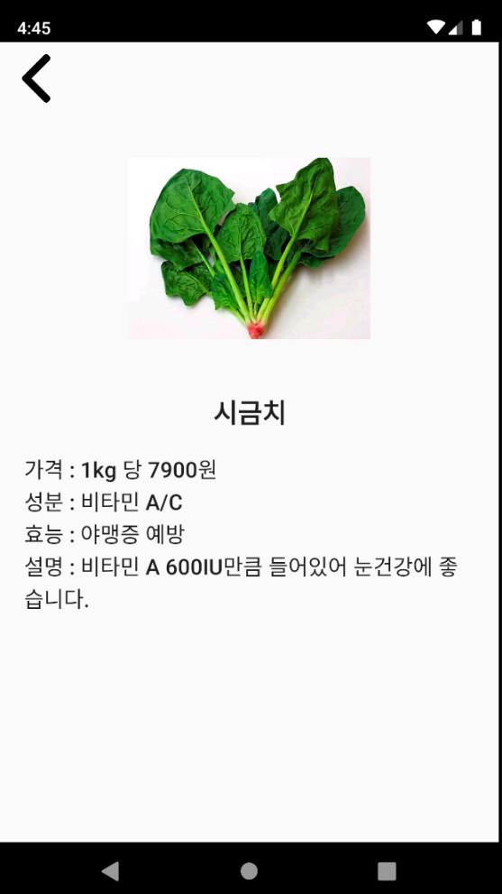
임베디드소프트웨어2
02
설계
3) 그래픽 설계
Notes:
눈 건강 정보에서 항목 클릭을 통해 해당 정보 제공 화면으로 이동할 수 있습니다. 정보 제공 화면에서는 제목을 클릭하여 firebase realtime database에서 데이터를 가져와서 RecyclerView에 항목들을 보여줍니다. RecyclerView의 각 아이템 클릭 시 세부 정보를 확인할 수 있습니다. 뒤로 가기 버튼을 통해 바로 이전 화면으로 돌아갈 수 있습니다.

Slide 16
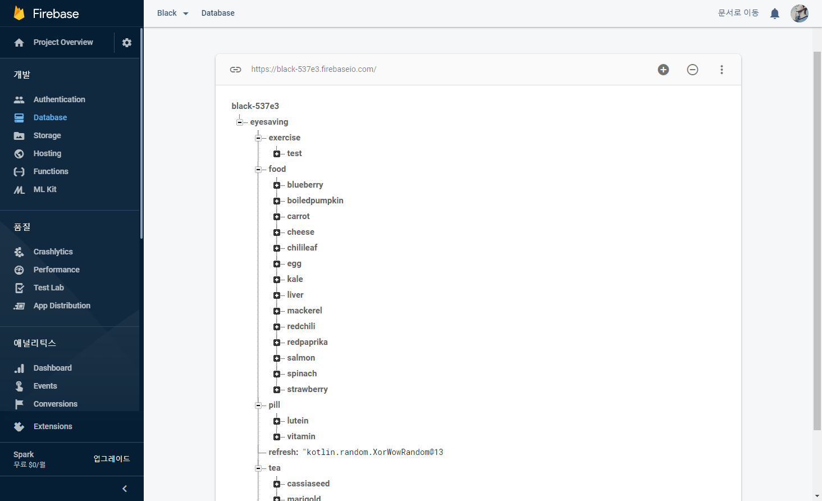
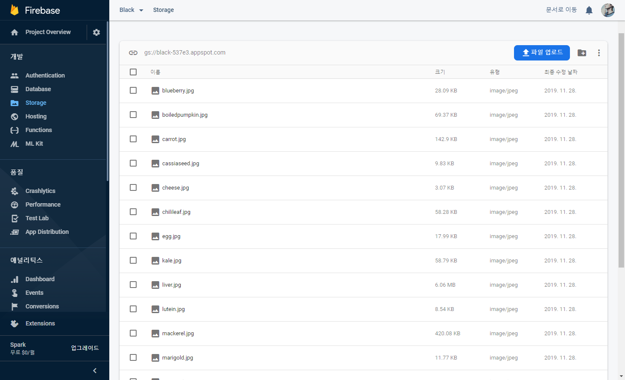
임베디드소프트웨어2
02
설계
4) 데이터 설계
FirebaseRealtimeDatabase & FirebaseStorage
Database
Storage
Notes:
http://minheeblog.tistory.com/category/PPT

Slide 17
임베디드소프트웨어2
02
설계
4) 데이터 설계
EyeTipSelectActivity.kt
EyeTipActivity.kt
1. 데이터베이스 종류 전달
2. Firebase instance 전달
5. 전달된 데이터 배열을 recyclerView와 바인딩
4. 데이터 배열 전달
3. 해당 데이터베이스에 맞는 데이터 배열 전달
EyeDataClass.kt
recyclerViewAdapter.kt
Notes:
데이터의 흐름입니다. EyeTipSelectActivity에서 버튼을 통해 어떤 데이터베이스를 불러와야 하는지 intent를 통해 EyeTipActivity에 전달합니다.
EyeTipActivity에서는 Firebase database instance를 가져와 EyeDataClass에 전달합니다.
EyeDataClass에서는 전달받은 instance로 정보 객체 배열을 만들어 EyeTipActivity에 다시 전달합니다. EyeTipActivity에서는 intent로 전달받은 값에 따라 정보 객체 배열을 recyclerViewAdapter에 전달합니다. recyclerViewAdapter에서는 전달받은 정보 객체 배열을 recyclerView와 바인딩해서 사용자에게 보여줍니다.

Slide 18
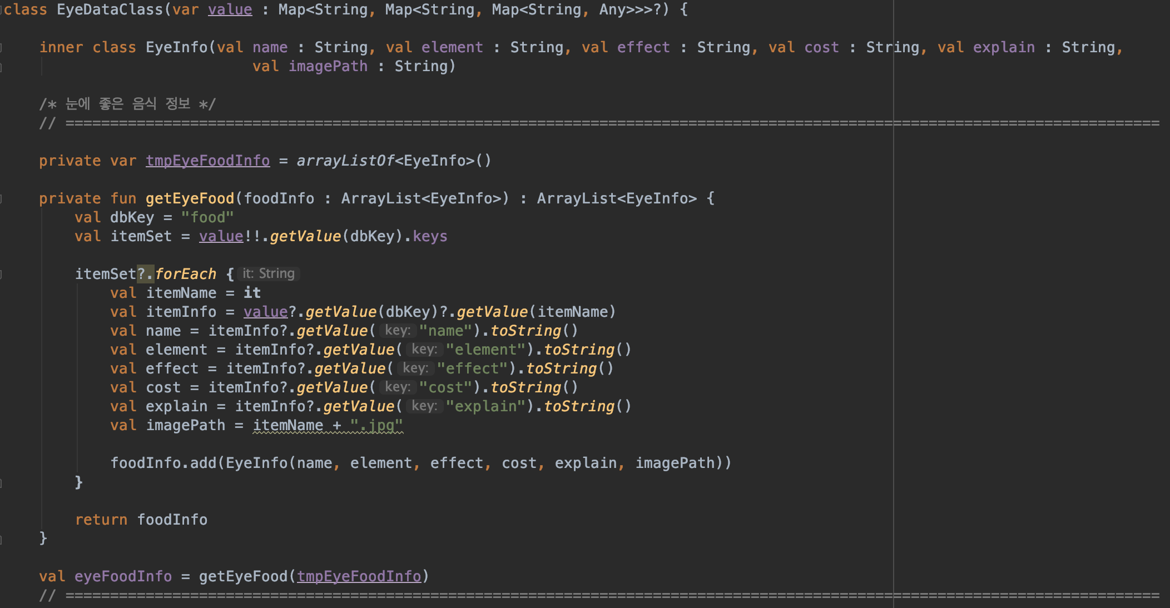
임베디드소프트웨어2
02
설계
4) 데이터 설계
EyeDataClass.kt
Notes:
모든 정보들을 같은 양식으로 되어 있어 EyeInfo라는 객체로 각 아이템을 표현합니다. Value를 통해 firebase instance를 전달받습니다.

Slide 19
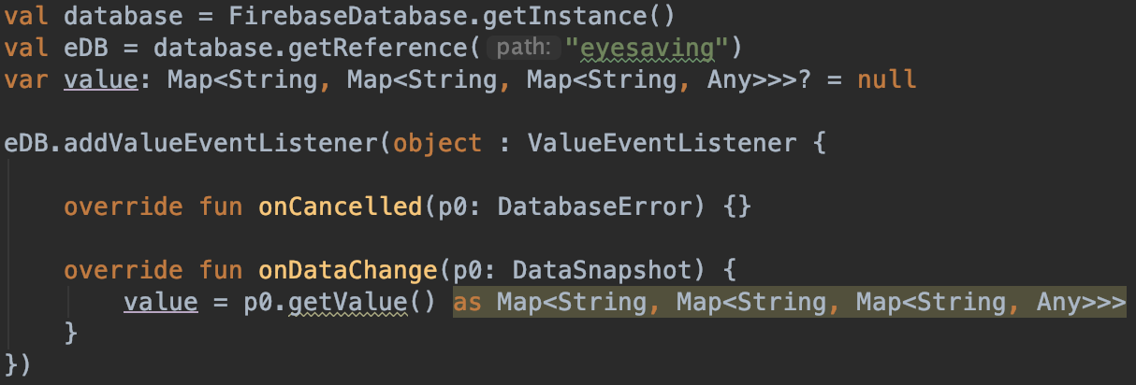
임베디드소프트웨어2
02
설계
4) 데이터 설계
EyeTipActivity.kt
Notes:
파이어 베이스 데이터베이스 인스턴스를 Map의 형태로 가져옵니다.

Slide 20
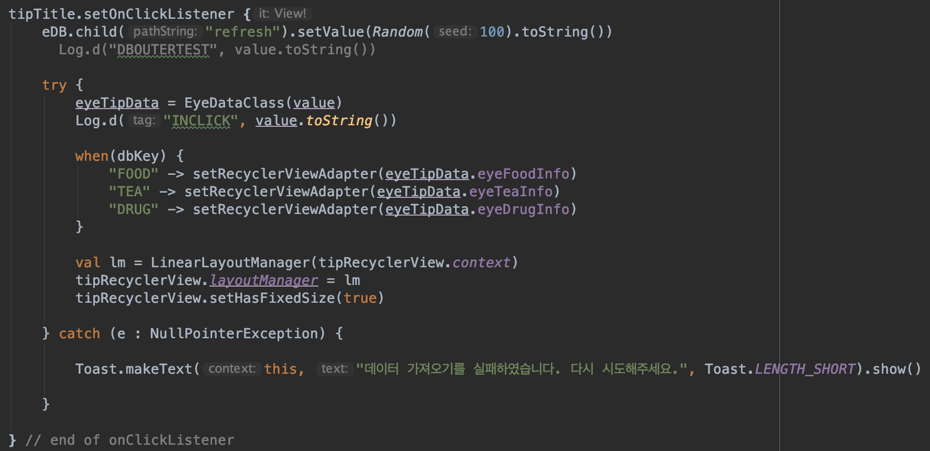
임베디드소프트웨어2
02
설계
4) 데이터 설계
EyeTipActivity.kt
Notes:
가져온 인스턴스를 EyeDataClass에 전달하고 EyeTipActivity에서 받은 dbKey 값에 따라 recyclerViewAdapter를 적용합니다.

Slide 21
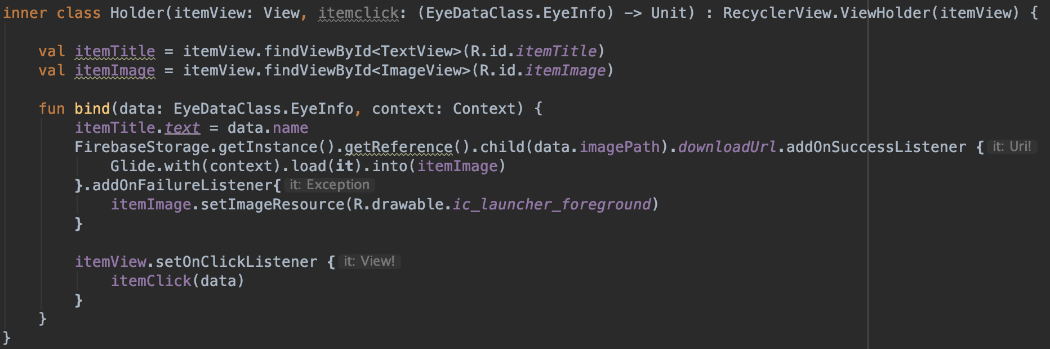
임베디드소프트웨어2
02
설계
4) 데이터 설계
recyclerViewAdapter.kt
Notes:
RecylcerViewAdapter에서는 가져온 데이터베이스와 recyclerView를 바인드하여 사용자에게 제공합니다.

Slide 22
시연
Notes:
http://minheeblog.tistory.com/category/PPT

Slide 23
결론
작품의 가지는 의미
작품의 확장성
Notes:
http://minheeblog.tistory.com/category/PPT

Slide 24
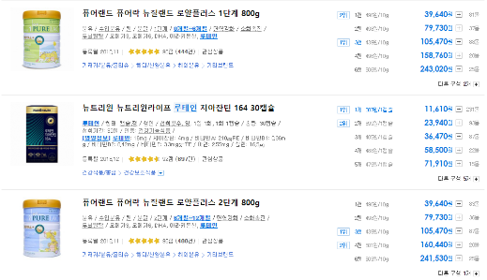
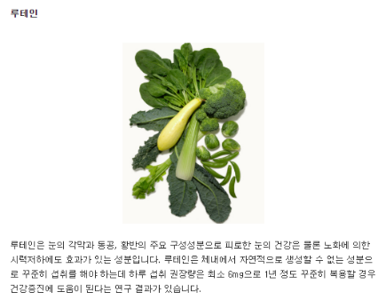
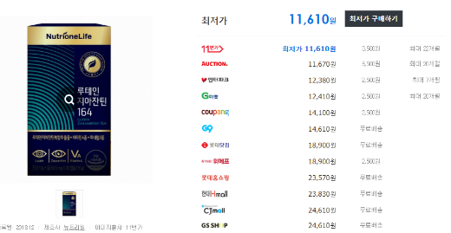
제목을 입력하세요
과목이름이나 영문타이틀
02
“ ”
작품의 확장성
해당 어플의 사용자는 대부분 눈의 건강에 관심을 가지고 있을 것
눈 건강과 관련한 현실적인 정보를 제공 및 구매 업체 소개
제품 별 성분과 각 성분의 효능에 대한 정보 제공 => 사용자의 안목 향상
제품 별 최저가 정보를 제공 => 사용자의 제품 구매 편의 제공
업체 광고에 따른 수익성 => 어플리케이션의 유지보수를 위한 경제력 확보
MINHEEBLOG
Notes:
http://minheeblog.tistory.com/category/PPT

Slide 25
과목이름이나 영문타이틀
THANK
YOU
Notes:
http://minheeblog.tistory.com/category/PPT

Slide 26
이 슬라이드 아래로는 템플릿입니다

Slide 27
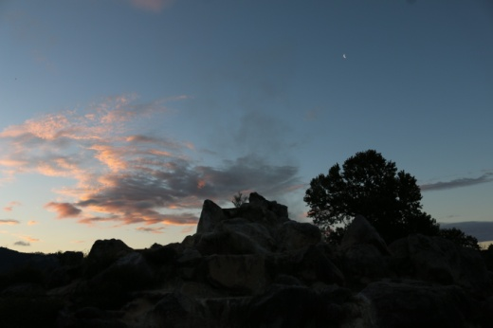
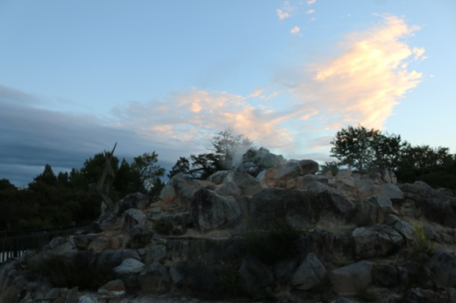

제목을 입력하세요
과목이름이나 영문타이틀
01
“ ”
MINHEEBLOG
심플한 피피티를 찾을 수 있는 가장 쉬운 방법
민희블로그에 접속하여 댓글을 남긴 뒤 심플한피피티를 사용한다.
내용을 입력하세요
http://minheeblog.tistory.com/category/PPT
우클릭 그림바꾸기로
그림바꿔주세요
우클릭 그림바꾸기로
그림바꿔주세요
우클릭 그림바꾸기로
그림바꿔주세요
MINHEEBLOG
Notes:
http://minheeblog.tistory.com/category/PPT

Slide 28
제목을 입력하세요
과목이름이나 영문타이틀
01
민희블로그
심플한피피티는 무엇인가
1) 소제목을 입력하세요
“민희블로그”는 심플한 피피티를 얻을 수 있는 좋은 블로그 이다.
소제목
내용을 입력하세요
소제목
내용을 입력하세요
http://minheeblog.tistory.com/category/PPT
예)
내용을 입력하세요
내용을 입력하세요
내용을 입력하세요
심플한피피티의 목표
그냥 최대한 단순하게 표현을 하도록 한다.
색은 4가지 이상을 사용하지 않는 것이 바람직하다고 생각한다.
MINHEEBLOG
Notes:
http://minheeblog.tistory.com/category/PPT

Slide 29

제목을 입력하세요
과목이름이나 영문타이틀
01
민희블로그
심플한피피티는 무엇인가
1) 소제목을 입력하세요
내용을 입력하세요
-내용을 입력하세요
-내용을 입력하세요
MINHEEBLOG
Notes:
http://minheeblog.tistory.com/category/PPT

Slide 30
제목을 입력하세요
과목이름이나 영문타이틀
01
민희블로그
심플한피피티는 무엇인가
1) 소제목을 입력하세요
2) 소제목을 입력하세요
→ 내용을 입력하세요
소제목을 입력하세요
소제목을 입력하세요
내용을 입력하세요
내용을 입력하세요
내용을 입력하세요
내용을 입력하세요
내용을 입력하세요
내용을 입력하세요
MINHEEBLOG
Notes:
http://minheeblog.tistory.com/category/PPT

Slide 31
제목을 입력하세요
과목이름이나 영문타이틀
01
[ 심플한 피피티 만들기는 무엇인가 ]
Subject
Subject
Subject
Subject
Subject
내용을 입력하세요
내용을 입력하세요
내용을 입력하세요
내용을 입력하세요
http://minheeblog.tistory.com/category/PPT
MINHEEBLOG
Notes:
http://minheeblog.tistory.com/category/PPT

Slide 32
제목을 입력하세요
과목이름이나 영문타이틀
01
민희블로그
심플한피피티는 무엇인가
표 제목
범주 | 예
내용을 입력하세요 | 내용을 입력하세요 http://minheeblog.tistory.com/category/PPT
내용을 입력하세요 | 내용을 입력하세요 http://minheeblog.tistory.com/category/PPT
내용을 입력하세요 | 내용을 입력하세요 http://minheeblog.tistory.com/category/PPT
내용을 입력하세요 | 내용을 입력하세요 http://minheeblog.tistory.com/category/PPT
MINHEEBLOG
Notes:
http://minheeblog.tistory.com/category/PPT

Slide 33
제목을 입력하세요
과목이름이나 영문타이틀
01
표제목
제목 | 제목 | 제목 | 제목 | 제목 | 제목
내용을 입력하세요 | 내용을 입력하세요 | 내용을 입력하세요 | 내용을 입력하세요 | 내용을 입력하세요 | 내용을 입력하세요
소제목을 입력
내용을 입력하세요
http://minheeblog.tistory.com/category/PPT
MINHEEBLOG
Notes:
http://minheeblog.tistory.com/category/PPT

Slide 34
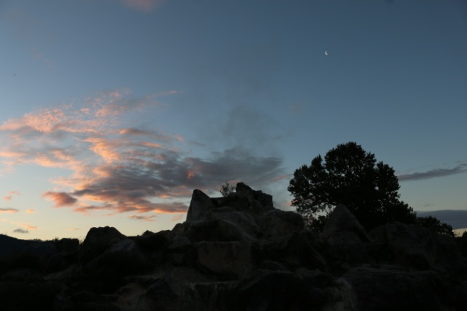


제목을 입력하세요
과목이름이나 영문타이틀
02
민희블로그
심플한피피티는 무엇인가
1) 소재목
“피피티”을 만들기는 너무나 귀찮은 일이다.
① 내용: 을 입력하세요
② 내용: 을 입력하세요
③ 내용: 을 입력하세요
④ 내용: 을 입력하세요
우클릭 그림바꾸기로
그림바꿔주세요
우클릭 그림바꾸기로
그림바꿔주세요
우클릭 그림바꾸기로
그림바꿔주세요
MINHEEBLOG
Notes:
http://minheeblog.tistory.com/category/PPT

Slide 35
과목이름이나 영문타이틀
THANK
YOU
발표자 박 민 희
Notes:
http://minheeblog.tistory.com/category/PPT

